Slide 1
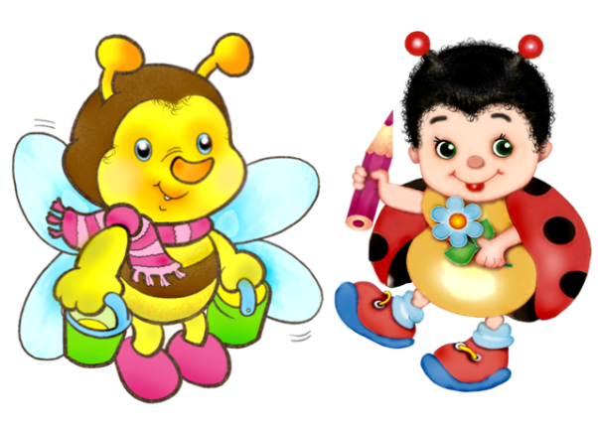
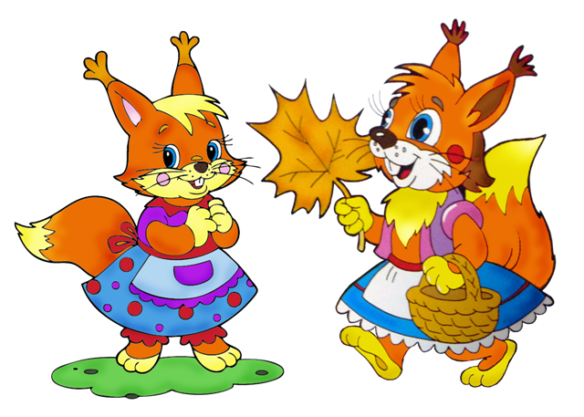
УЧИМ БУКВЫ

Slide 2
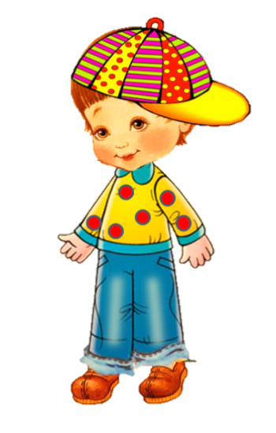
А

Slide 3


Вспоминаем то, что знаем
А
Але!
Автобус
Апельсин
Арбуз

Slide 4

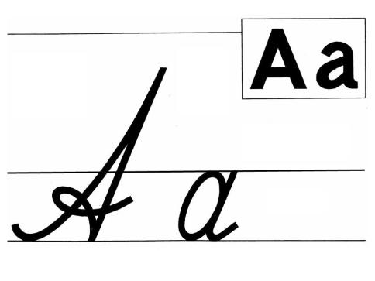
[a]

Slide 5
О

Slide 6

Вспоминаем то, что знаем
О
Облако
Олень
Обед
Огурец

Slide 7

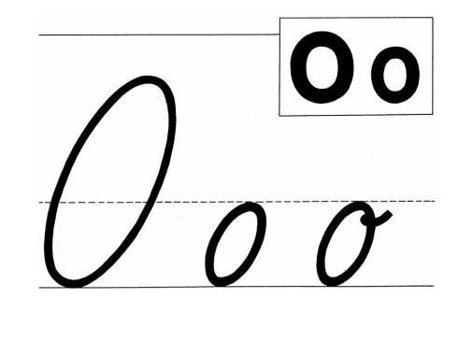
[о]

Slide 8
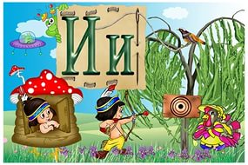
Звук и буква и

Slide 9
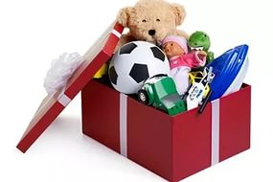

Slide 10
И

Slide 11
И
Игла
Икра
Избушка

Slide 12
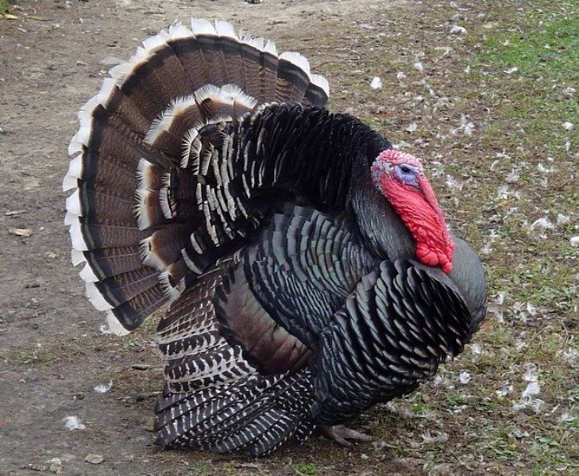

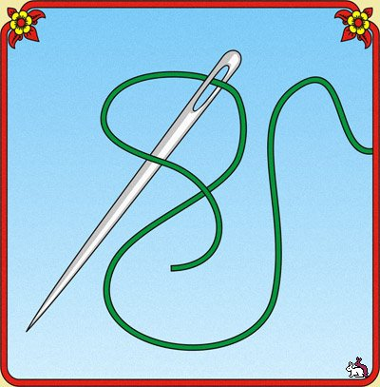
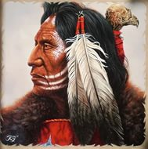
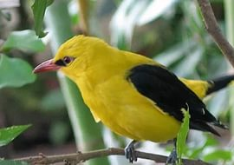
Выдели голосом звук И в слове

Slide 13
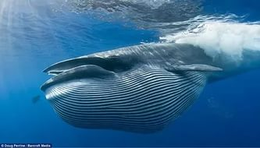
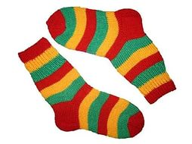
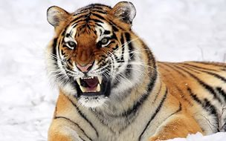
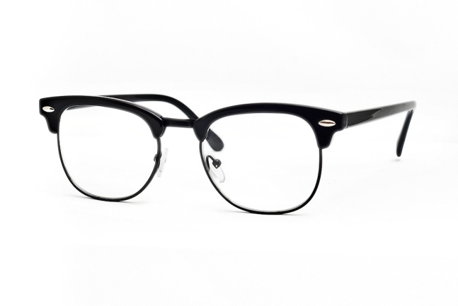
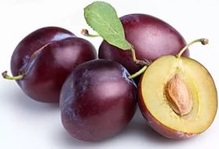
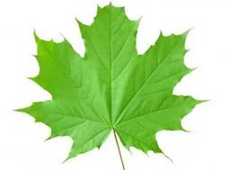

Slide 14
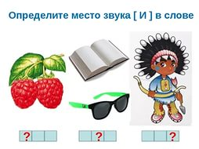

Slide 15

[и]

Slide 16


Slide 17

Раз – брусок и два – брусок,
Плюс один наискосок,
Снизу, сверху – уголки,
А всё вместе – буква И.

Slide 18

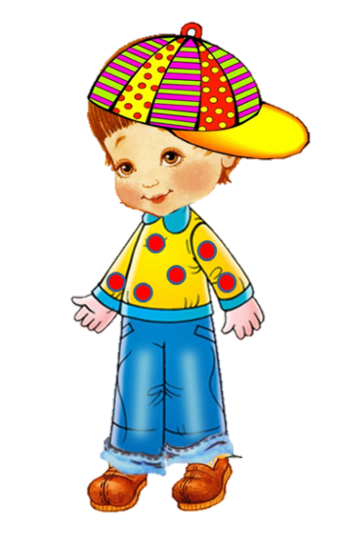
И
И

